Slide 1
tv digital
Padrão DVB

Slide 2
Padrão DVB
O DVB é um consórcio criado em 1993, com mais de 300 membros, que desenvolveu soluções para codificação e transmissão de TV digital. Embora tenha começado na Europa, tornou-se um padrão global.

Slide 3
FOCO E APLICAÇÃO
O DVB é voltado para o cliente doméstico, mas também é usado em aplicações profissionais. Ele permite a recepção de sinais digitais por dispositivos portáteis e móveis.

Slide 4
PADRÕES DE TRANSMISSÃO
O DVB possui várias configurações para a camada de transmissão, cada uma com uma relação capacidade-robustez diferente. Os principais padrões são:
DVB-T: Transmissão terrestre.
DVB-C: Transmissão via cabo.
DVB-H: Transmissão para dispositivos portáteis.
DVB-S: Transmissão via satélite.
DVB-MC/MS: Transmissão via micro-ondas (com MC operando abaixo de 10 GHz e MS acima de 10 GHz).

Slide 5
PADRÕES DE TRANSMISSÃO
Conseguem me dizer a diferença entre os dois padrões?
DVB-T: Transmissão terrestre.
DVB-C: Transmissão via cabo.

Slide 6
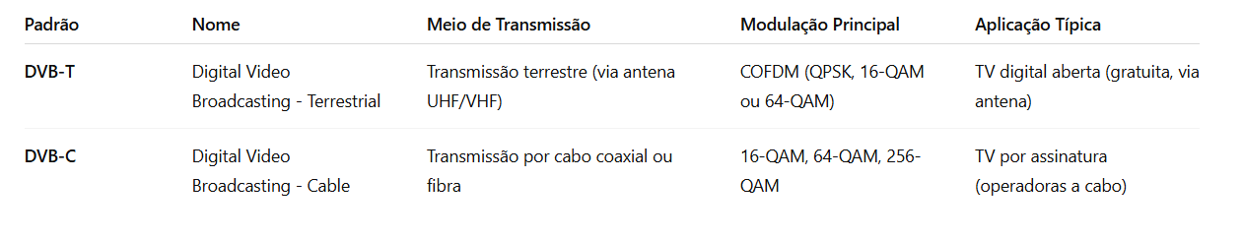
PADRÕES DE TRANSMISSÃO

Slide 7
OBJETIVOS INICIAIS – 1991 A 1992
Oferecer TV digital com imagens HDTV via redes terrestres.
Transmissão de múltiplos programas de TV por um único canal.
Transmissão para receptores de baixo custo (incluindo móveis) com recepção estável.
Boa qualidade de transmissão em veículos em movimento.
Manter características digitais como estabilidade de recepção e distribuição simples via redes de telecomunicações.
Especificação de método de criptografia seguro para serviços comerciais.

Slide 8
CARACTERÍSTICA do sistema
Codificação de Áudio e Vídeo - MPEG-2: O projeto DVB escolheu o padrão MPEG-2 para codificação de áudio e vídeo e multiplexação de sinais, visando uma solução global.
MPEG-2 Video: Baseia-se em algoritmos assimétricos e flexíveis, permitindo diferentes níveis de resolução. Uma estrutura hierárquica de perfis e níveis garante a interoperabilidade.
MPEG-2 Audio: Utilizado para codificação de áudio. Desde 2004, o DVB também suporta H.264/AVC para vídeo e MPEG-4 AAC para áudio, que são mais eficientes, especialmente em redes IP.

Slide 9
CARACTERÍSTICA do sistema
O que seria os algoritmos assimétricos no MPEG-2 Video?

Slide 10
CARACTERÍSTICA do sistema
O que seria os algoritmos assimétricos no MPEG-2 Video?
(custo de codificação maior que o de decodificação)

Slide 11
DVB e Internet
DVB IP Handbook (2004): Aprovado para permitir ao DVB dar suporte às primeiras distribuições comerciais de serviços de televisão via Internet (IPTV).
Objetivo: Especificar tecnologias na interface entre uma rede baseada em IP e um receptor de TV digital, permitindo a distribuição de serviços de TV em redes IP (IPTV) e a produção em massa de receptores IPTV.
Serviços Abrangidos (Primeira Edição): Transmissão ao vivo (LMB - Live Media Broadcast), transmissão com ferramentas (pausar/avançar stream A/V), e vídeo sob demanda.

Slide 12
interatividade
Novos Serviços: E-commerce, programas interativos, acesso à internet são possíveis com a TV digital e o canal de retorno.
Canal de Retorno/Interativo: Permite a comunicação reversa dos receptores, conectando o usuário final ao provedor de serviços interativos.
Taxas de Dados: Tipicamente 20 Mbit/s por canal em redes terrestres, e até 38 Mbit/s por canal em redes de cabo ou satélite.
Especificações de Canais de Retorno DVB: O documento lista várias especificações para canais de retorno interativos, incluindo PSTN, DECT, GSM, GPRS, CATV, Satélite e Terrestre.

Slide 13
dvb
O Padrão DVB foi usado no Brasil?
O Padrão DVB foi usado na TV digital brasileira?

Slide 14
dvb
TV por assinatura via satélite Alguns sistemas de TV paga, especialmente via satélite (como SKY, Claro TV, Oi TV), utilizam DVB-S.

Slide 15
dvb
O padrão DVB não foi usado oficialmente como padrão de TV digital terrestre aberta, onde o Brasil optou pelo ISDB-Tb.

Slide 16
Situação atual da europa
DVB-T (Digital Video Broadcasting — Terrestrial):
Foi a primeira versão amplamente adotada na Europa para TV digital terrestre, a partir do final dos anos 1990.
Muitos países começaram suas transmissões com esse padrão, usando o codec MPEG-2.

Slide 17
Situação atual da europa
DVB-T2 (segunda geração):
É a evolução natural do DVB-T, oferecendo maior eficiência espectral, melhor qualidade de imagem (HD e 4K) e suporte ao codec H.264/AVC e H.265/HEVC.
A maioria dos países europeus já migrou ou está em processo de migração para o DVB-T2.
Exemplos de países que usam o DVB-T2: Alemanha, Reino Unido, Itália, França, Espanha, Suécia, Finlândia, entre outros.
DVB-T2 faz uso de qual modulação?

Slide 18
Situação atual da europa
DVB-T2 faz uso de qual modulação?
Este sistema transmite áudio digital compactado, usando modulação OFDM . A taxa de bits mais alta oferecida, em relação ao seu antecessor DVB-T, o torna um sistema adequado para transportar sinais HD no canal de TV terrestre.

Slide 19
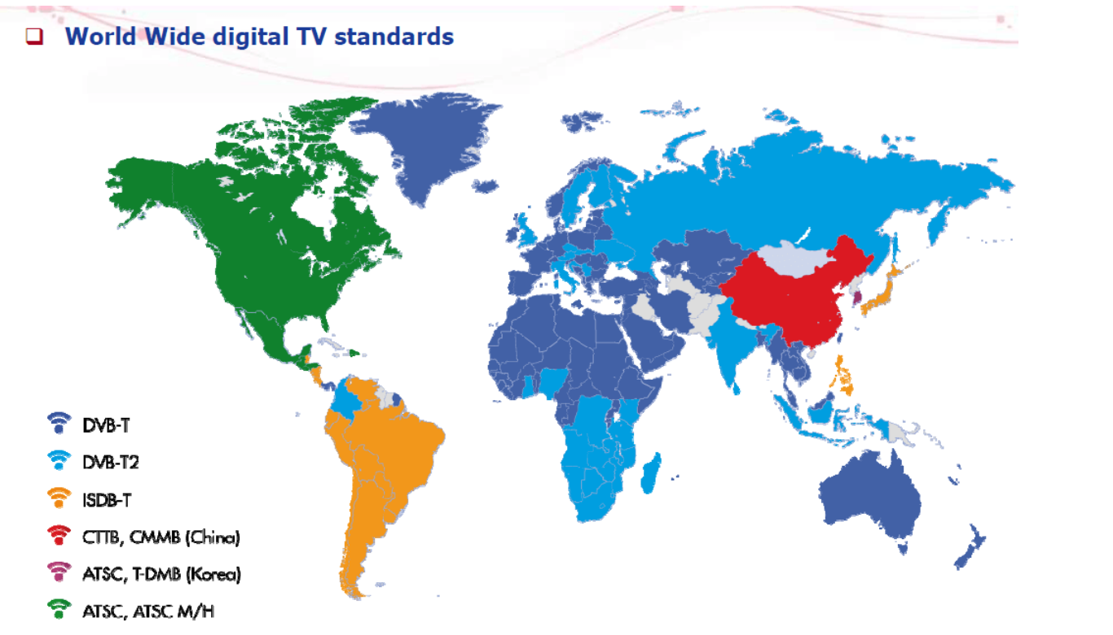
Situação atual da europa

Slide 20
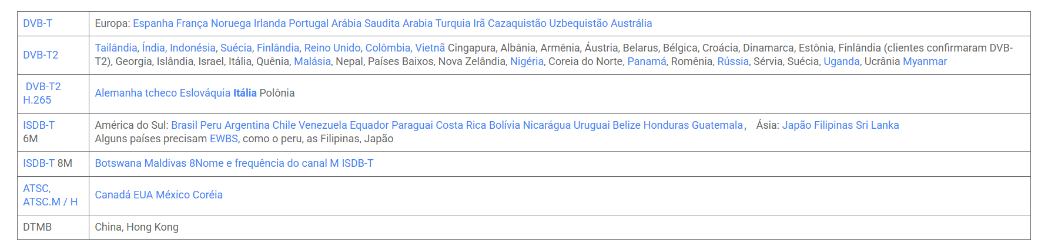
Situação atual da europa

Slide 21
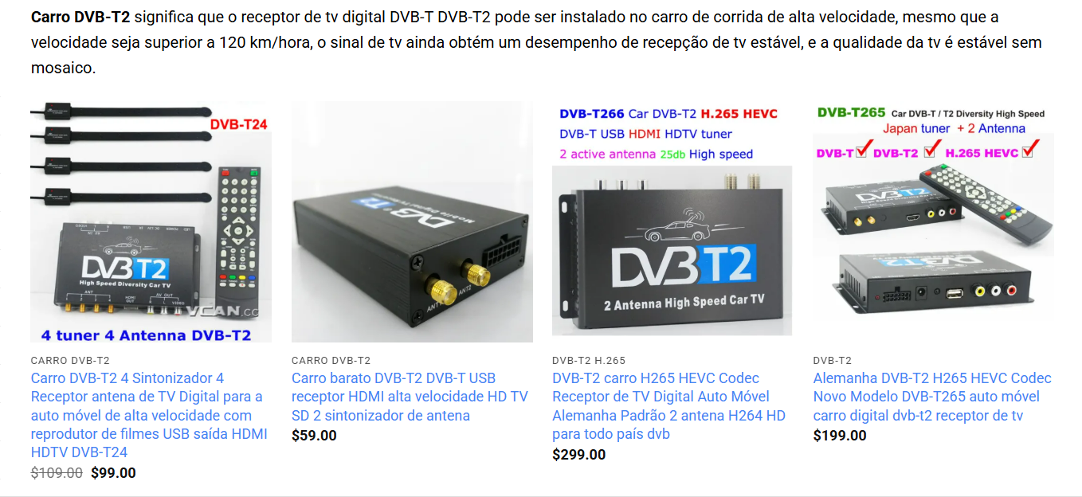
Dvb-t2 no carro

Slide 22
Atividade
1. Por que o Brasil não adotou o DVB como padrão?

